Slide 1
м
СИСТЕМА КОРРЕКЦИИ ЗВУКОПРОИЗНОШЕНИЯ С ИСПОЛЬЗОВАНИЕМ КВАЗИОМОНИМОВ и ЯЗЫКОЛОМОК.
Название темы
Р
Л
А
Учитель-логопед: Нургалеева Вера Сергеевна «МБОУС(К)ОШ №11 г.Челябинска»
Ш

Slide 2
О
Квазиомонимы - это похожие по звучанию слова или в этих словах разный лишь один звук.
О
Л

Slide 3
Коррекция дефектов звукопроизношения у детей с тяжелыми речевыми патологиями – процесс сложный и трудоемкий. Как в оптимальные сроки добиться стабильных, качественных результатов?

Slide 4
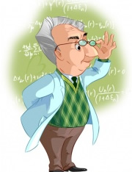
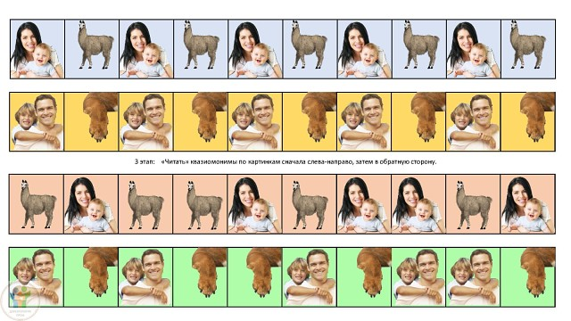

Slide 5
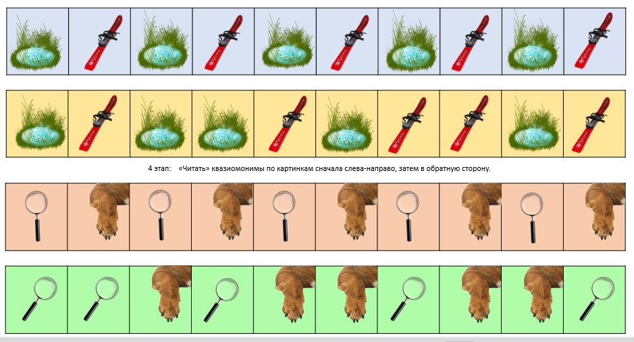

Slide 6
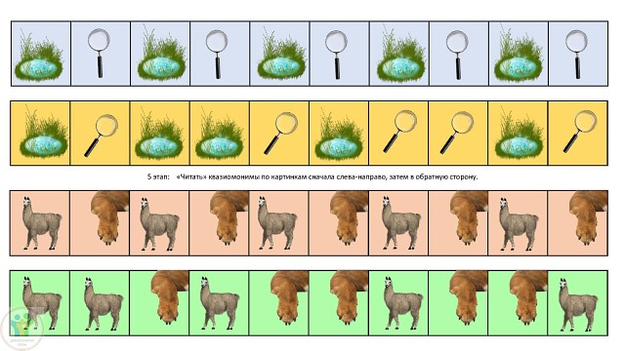

Slide 7
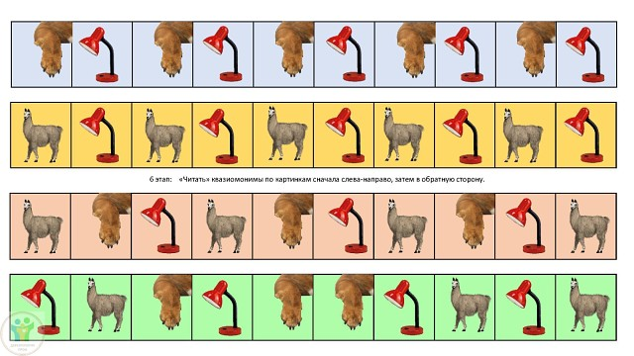

Slide 8
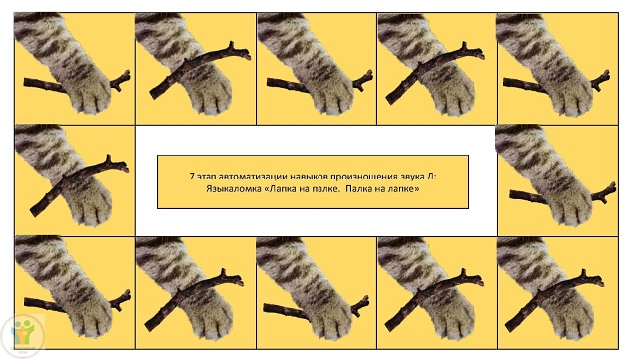

Slide 9
ИГРЫ - ЯЗЫКОЛОМКИ
являются наиболее эффективным средством автоматизации корригируемых звуков. Ведь языколомка по сути та же самая скороговорка, но адаптированная, во-первых, к потребностям детей (игровая мотивация) и, во-вторых, к их возможностям (короткие понятные и проиллюстрированные фразы).

Slide 10
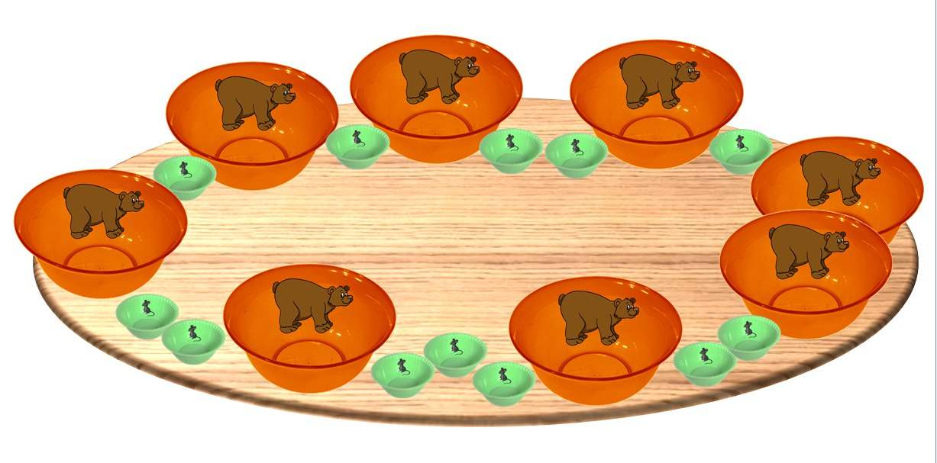

Slide 11
1 вариант: Миска мишки, миска мышки... ...» 2 вариант (сложнее): "Мишкина миска, мышкина миска... ...
3 вариант (еще сложнее): "Сушку в миску мишке, сушку в миску мышке ... ..." 4 вариант: (сверх сложно) "В мишкину миску - сосиску, в мышкину миску - сушку... …» "

Slide 12
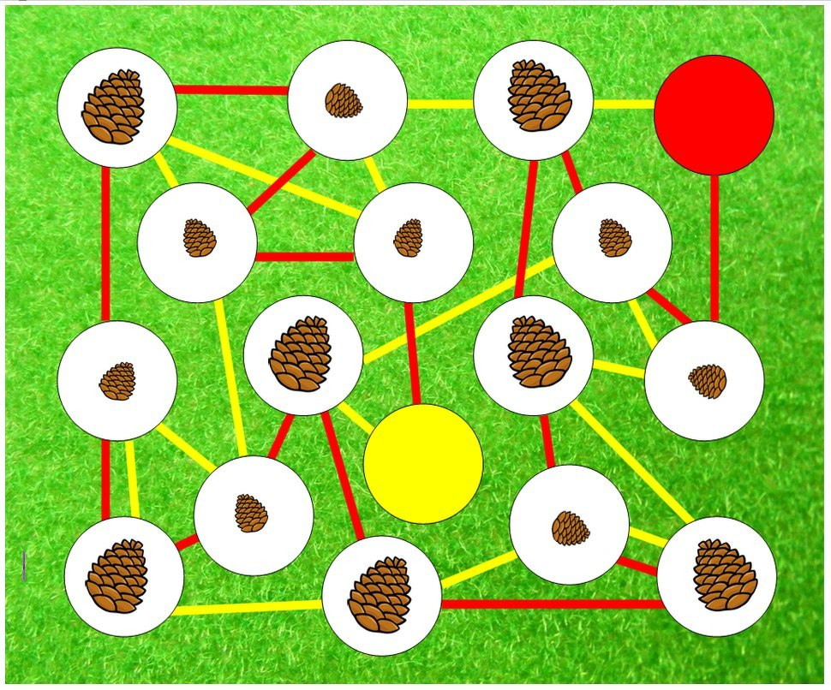
С
М
А

Slide 13
Спасибо за внимание
С
М
А
Л

